Slide 1
Аннотация пособия
«Интерактивная магнитная игралочка»
(речевой тренажер на магнита)
Цель:
развитие речевых навыков через использование серии дидактических игр,
пополнение и активизация словарного запаса,
формирование грамматически правильной связной речи,
развитие мелкой моторики.

Slide 2
Варианты игр:
А) на закрепление обобщающих понятий и пополнение словарного запаса.
«Кто где живет?»
Цель: закрепление материала по местам обитания животных и птиц.
«Кто у кого?»
Цель: закрепление знаний о животных и их детенышах.
«Четвертый лишний»
Цель: развитие умения классифицировать.
«Кто где спрятался»
Цель: закрепление умения использовать простые предлоги (в/на/под/около/из).
«Большой-маленький»
Цель: закрепление использования уменьшительно-ласкательных суффиксов.
Б) на формирование грамматически правильной связной речи.
Наборы магнитных театров по сказкам («Теремок», «Три медведя», «Три поросенка», «Колобок», «Репка»).
Цель: закрепление умения рассказывать сказку, не нарушая цепь событий; формирование эмоциональной выразительности речи.

Slide 3
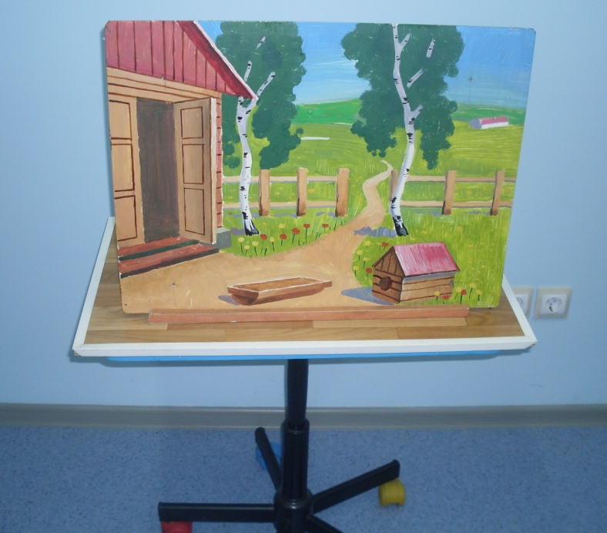
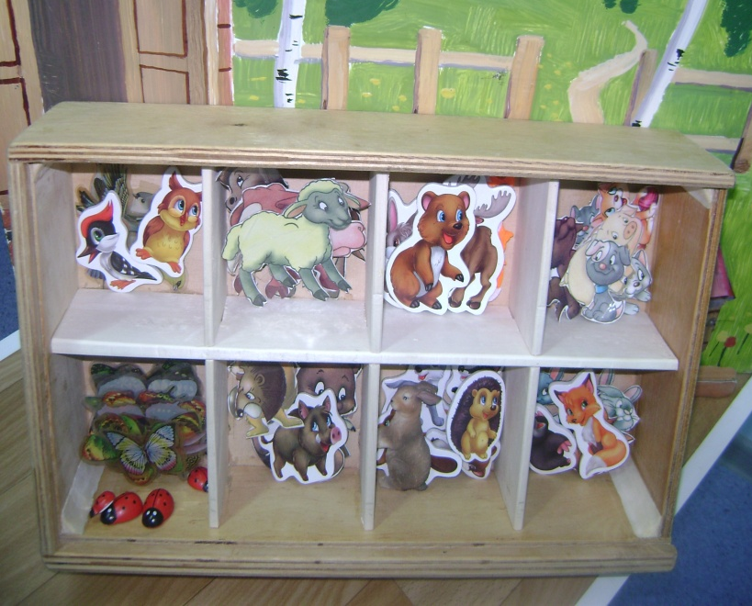
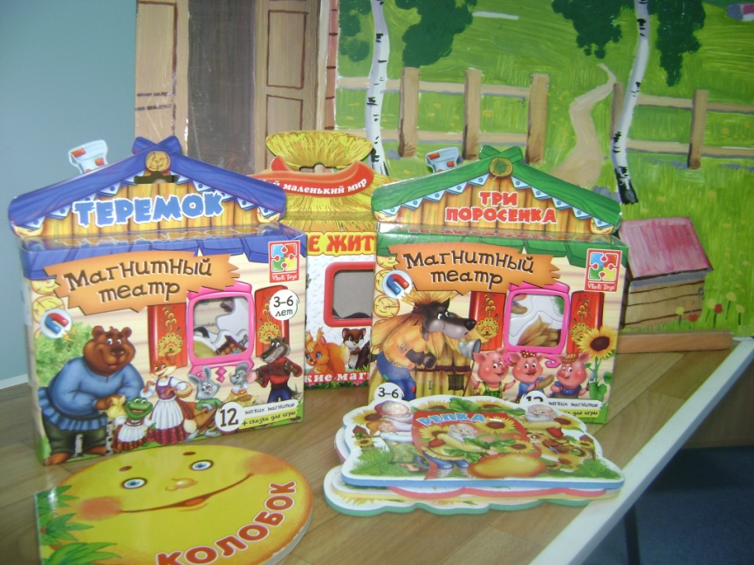
Материалы:
Магнитная доска с изображением.
Магнитные наборы по темам: животные (дикие и домашние), птицы, насекомые.
Наборы театров на магнитах.

Slide 4
